Slide 1
Казахский национальный университет им. Аль-Фараби
Әл-Фараби атындағы Қазақ ұлттық университеті
Кафедра педагогики и образовательного менеджмента
Дисциплина : “ Методы научных исследований»
Специальность «8D0108 - «Социальная педагогика и самопознание»
ЛЕКЦИЯ 5
«Классификация методов научных исследований»
Магауова А.С.-д.п.н., профессор
Алматы, 2022

Slide 2
Цель лекции:
1. Раскрыть классификацию методов научного исследования

Slide 3
План лекции
1.Виды научных исследований
2. Эмпирические и теоретические методы исследования
3. Общенаучные методы исследования

Slide 4
Фундаментальные исследования
это получение принципиально новых знаний и дальнейшее развитие системы уже накопленных знаний. Цель исследований – открытие новых законов природы, вскрытие связей между явлениями и создание новых теорий.
.

Slide 5
Прикладные исследования
создание новых либо совершенствование существующих средств производства, предметов потребления и пр.
3. Разработки – использование результатов прикладных исследований для создания и отработки опытных моделей техники, технологии производства, а также усовершенствование существующей техники

Slide 6
Эмпирические и теоретические методы научного познания
Эмпирический метод познания представляет собой специализированную форму практики, тесно связанную с экспериментом.
Теоретическое познание заключается в отражении явлений и происходящих процессов внутренних связей и закономерностей, которые достигаются методами обработки данных, полученных от эмпирических знаний.

Slide 7
методы эмпирического исследования
методы теоретического познания
общелогические методы и приемы исследования

Slide 8
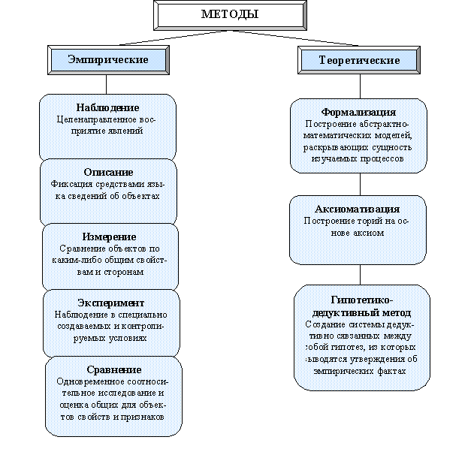

Slide 9
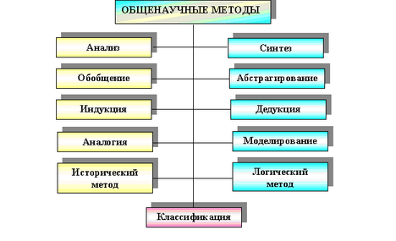

Slide 10
Теоретические методы исследования
рефлексия – научная деятельность, направленная на исследование конкретных явлений и самого процесса познания
индукция – способ переход знаний от отдельных элементов процесса к знанию общего процесса
дедукция – стремление познания от абстрактного к конкретному, т.е. переход от общих закономерностей к фактическому их проявлению
абстрагирование - отвлечение в процессе познания от некоторых свойств объекта с целью углубленного исследования одной определенной его стороны (результат абстрагирования — абстрактные понятия, такие, как цвет, кривизна, красота и т.д.)
классификация — объединение различных объектов в группы на основе общих признаков (классификация животных, растений и т.д.)

Slide 11
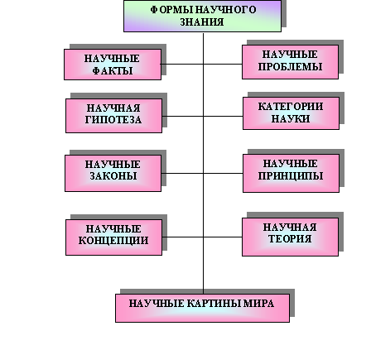

Slide 12
СХЕМАТИЧНОЕ ИЗОБРАЖЕНИЕ КЛАССИФИКАЦИИ ЭКСПЕРТНЫХ МЕТОДОВ

Slide 13
Вопросы для закрепления материала
Какие факторы влияют на выбор сферы исследования?
Что означает выражение «определить проблему исследования»?
Какими критериями необходимо руководствоваться исследователю при формулировании темы исследования?
Что понимают под объектом исследования?
Что понимают под предметом исследования?
Как соотносятся между собой объект и предмет исследования?

Slide 14
Вопросы для закрепления материала:
Каковы особенности определения цели и задач исследования в психолого-педагогическом исследовании?
Что в Вашем понимании означает гипотеза?
Какие виды гипотезы существуют? В чем их отличие?
Что включает в себя этап разработки методики исследования?
Как осуществляется проверка гипотезы?
Какие требования предъявляются к формулированию выводов?
Как происходит внедрение результатов исследования в практику?

Slide 15
Рекомендуемая литература:
1.Загвязинский В.И., Атаханов Р. Методология и методы психолого-педагогического исследования: учебное пособие для студентов вузов. – М. : Академия, 2001. – 208 с.
2. Методы системного педагогического исследования: учебное пособие. – М. : Народное образование, 2002.
3. Методы педагогических исследований / Под ред. Пискунова А.И., Воробьева Г.В. – М. : Наука, 1979.
4. Образцов П.И. Методы и методология психолого-педагогического исследования. – СПб. : Питер, 2004. – 268 с.
5.Ахметова Г. К., Пфейфер Н.Э., Бурдина Е.И. Азбука для начинающего исследователя: метод. пособие. – Павлодар: РИО ПГУ им. С.Торайгырова, 2003
6. Волков Б.С., Волкова Н.В. Методы исследований в психологии: учебно-практ. пособие. – 3-е изд., испр. и доп. – М. : Педагогическое общество России, 2002. – 208 с.

